Slide 1
BAB IV
LANDASAN PENELAAHAN ILMU

Slide 2
Kegiatan keilmuan dan pengembangan ilmu pengetahuan memerlukan
dua pertimbangan
Obyektivitas kebenaran
Nilai-nilai hidup
kemanusiaan

Slide 3
DASAR-DASAR PENGETAHUAN
Penalaran
Logika
Sumber Pengetahuan
Kriteria Kebenaran

Slide 4
Adakah perbedaan antara
manusia dan hewan ?
manusia satu dan manusia yang lain ?
Jika ada, perbedaan dalam hal apakah ?
Kemampuan berpikir ?
Kemampuan berbahasa ?

Slide 5
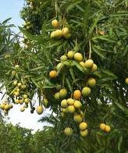
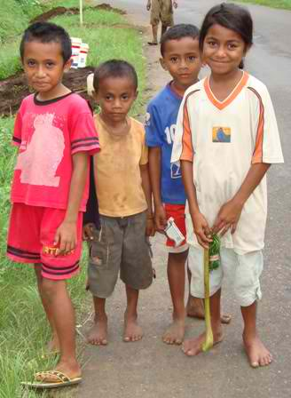
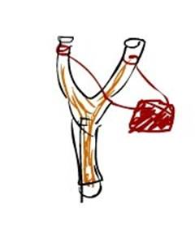
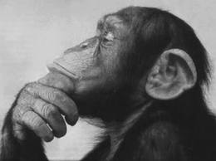
...?
...?

Slide 6
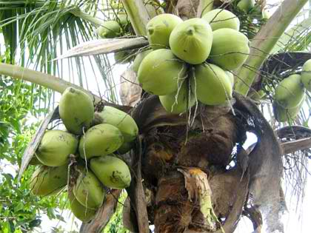
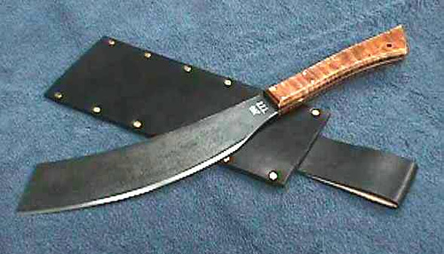
Aduh suegernya …!!!
Uuu uuu…!!!

Slide 7
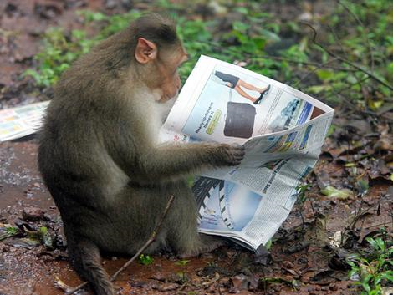

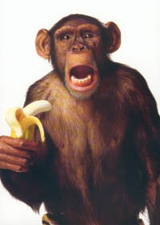
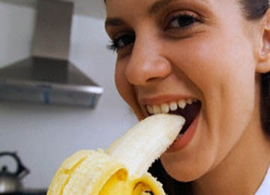
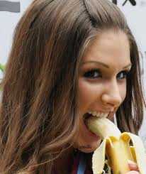

Slide 8
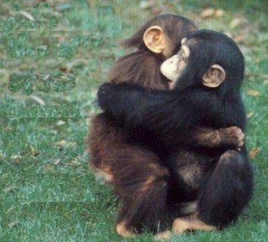

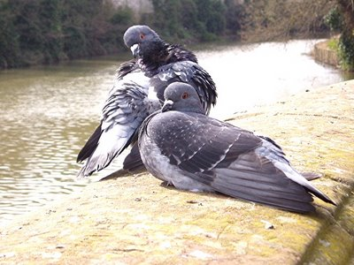

Slide 9
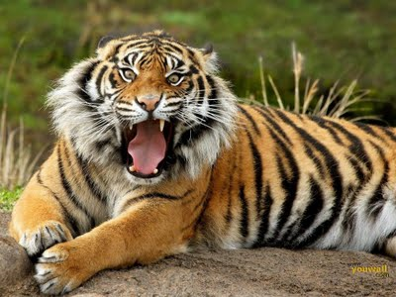

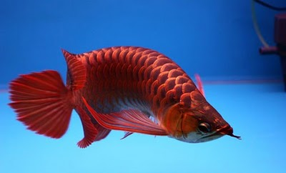
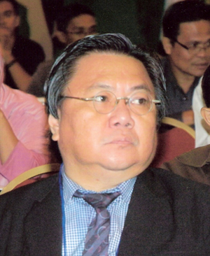

Slide 10

TANTANGAN !!!

Slide 11
Mampukah hewan melakukan atraksi seperti di atas ?
Dapatkah hewan memberikan penjelasan kepada hewan yang lain tentang kesulitan tersebut ?
Upaya apakah yang dapat dilakukan hewan untuk memiliki keterampilan seperti di atas ?
Mengapa kemampuan hewan begitu terbatas dan bahkan tidak berkembang ?

Slide 12
Pengetahuan manusia berkembang karena :
Manusia mempunyai bahasa yang mampu mengkomunikasikan informasi dan jalan pikiran yang melatarbelakangi informasi
Manusia mampu berpikir menurut alur berpikir tertentu.

Slide 13
PENALARAN
Suatu proses berpikir dalam menarik suatu kesimpulan yang berupa pengetahuan.
Penalaran menghasilkan pengetahuan yang dikaitkan dengan kegiatan berpikir dan bukan dengan perasaan.
Ciri penalaran :
* adanya suatu pola pikir tertentu
(logika)
* bersifat analitik

Slide 14
LOGIKA
LOGIKA DEDUKTIF
Silogisme
Premis mayor
Premis minor
Konklusi
LOGIKA INDUKTIF

Slide 15
SILOGISME
PREMIS MAYOR
Seluruh unsur golongan gas mulia bersifat stabil
PREMIS MINOR
unsur neon termasuk golongan gas mulia
KONKLUSI
unsur neon bersifat stabil

Slide 16
SILOGISME
PREMIS MAYOR
semua unsur golongan alkali merupakan logam
PREMIS MINOR
unsur natrium termasuk golongan alkali
KONKLUSI
unsur natrium merupakan logam

Slide 17
SILOGISME
PREMIS MAYOR
semua senyawa polar atom-atom penyusunnya memiliki tingkat keelektronegatifan yang berbeda
PREMIS MINOR
HCl termasuk senyawa polar
KONKLUSI
Atom H dan atom Cl memiliki tingkat keelektronegatifan yang berbeda

Slide 18
SILOGISME
PREMIS MAYOR
semua senyawa hidrokarbon jika dibakar sempurna menghasilkan karbondioksida (CO₂) dan uap air (H₂O)
PREMIS MINOR
bensin merupakan senyawa hidrokarbon
KONKLUSI
bensin jika dibakar sempurna menghasilkan karbondioksida dan uap air

Slide 19
SILOGISME
PREMIS MAYOR
Basa kuat bereaksi dengan asam lemah menghasilkan garam bersifat basa.
PREMIS MINOR
NaOH merupakan basa kuat.
KONKLUSI
NaOH bila direaksikan dengan asam lemah menghasilkan garam bersifat basa.

Slide 20
SUMBER PENGETAHUAN
WAHYU
BERPIKIR INTUITIF
BERPIKIR DEDUKTIF
BERPIKIR INDUKTIF

Slide 21
PENGETAHUAN
Pengertian pengetahuan
Landasan keilmuan
Tahap-tahap perkembangan pemahaman manusia terhadap alam

Slide 22
Pengetahuan : adalah khasanah kekayaan mental yang secara langsung atau tak langsung turut memperkaya kehidupan kita.
Ilmu/Ilmu Pengetahuan/ Pengetahuan Ilmiah :
adalah pengetahuan yang dibangun dengan pengembangan metode ilmiah.

Slide 23
TAHAP-TAHAP PEMAHAMAN MANUSIA TERHADAP ALAM
Tahap pendekatan mistik
Berorientasi pada pengalaman berdasarkan akal sehat dengan metode “trial & error”
Rasionalisme
Empirisme
Metode ilmiah

Slide 24
PENDEKATAN MISTIK
Menghubungkan antara terjadinya peristiwa-peristiwa alam dengan kekuatan-kekuatan gaib di sekitar mereka (dewa, makhluk gaib, dsb.)

Slide 25
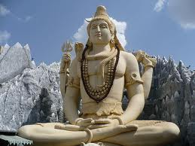
DEWA CIWA

Slide 26
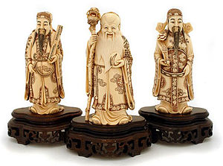
DEWA DI CINA

Slide 27
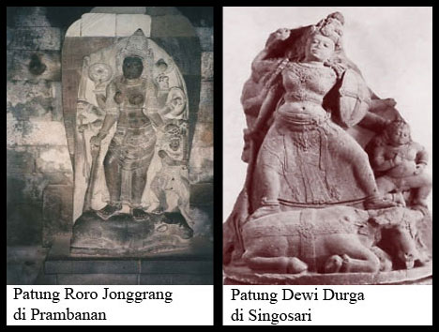

Slide 28
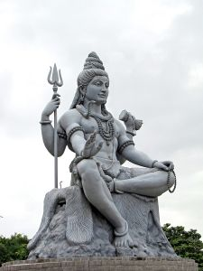
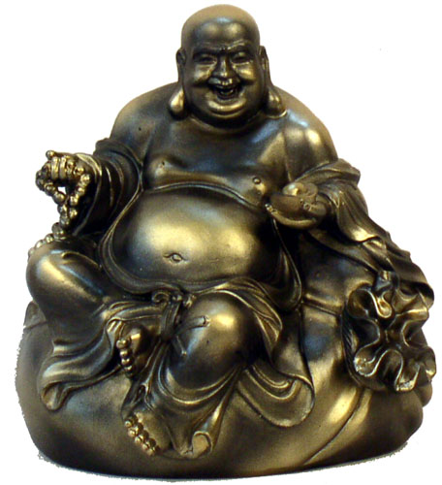

Slide 29



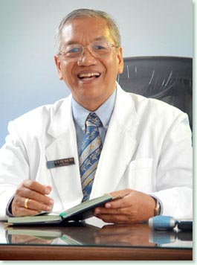
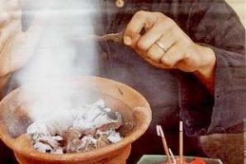

Slide 30
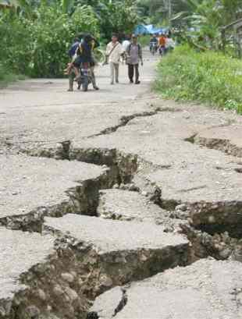
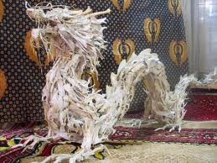

Slide 31
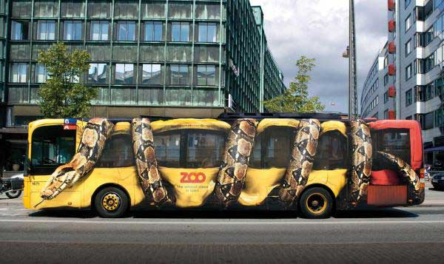

Slide 32
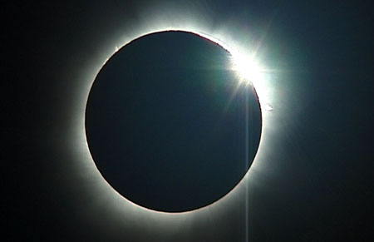

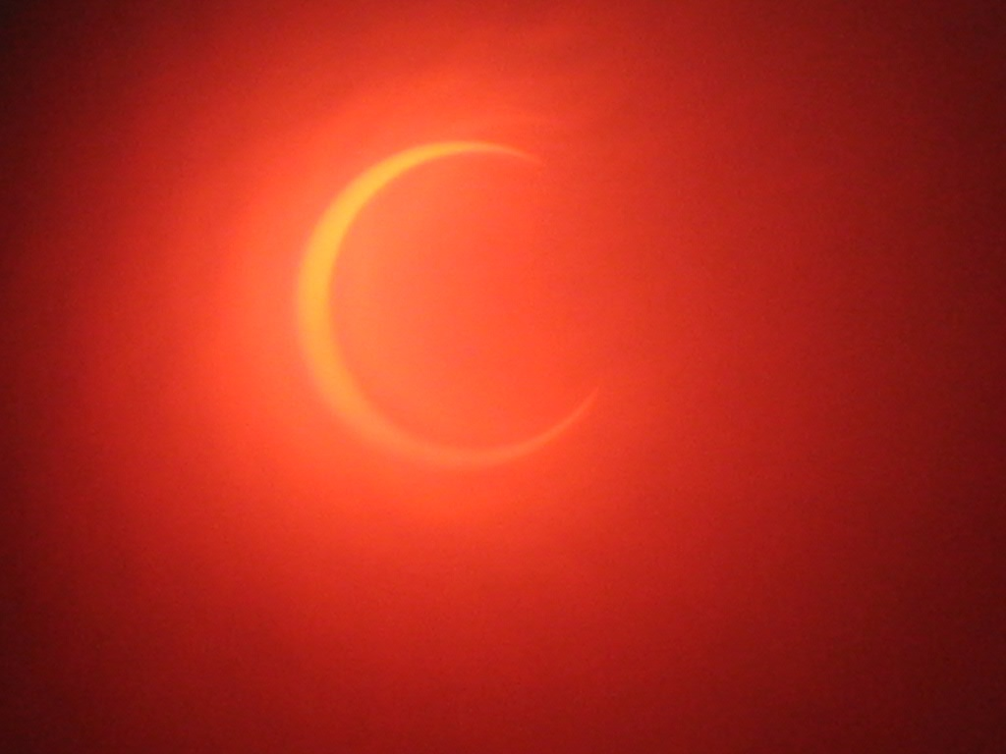
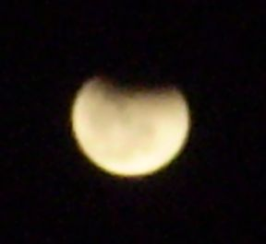

Slide 33
APAKAH GERHANA BULAN ITU ???
BULAN DITELAN BUTO IJO !!!

Slide 34
GERHANA MATAHARI DAN BULAN ADALAH PERISTIWA ALAM BIASA

Slide 35


Slide 36
PENDEKATAN AKAL SEHAT
Metode “trial and error”
Menghasilkan :
* Applied Arts (Seni Terapan)
* Fine Arts (Seni Halus )

Slide 37
Seni Terapan
Mempunyai kegunaan langsung dalam kehidupan badani sehari-hari.
Contoh :
* Peradaban Mesir Kuno 3000 tahun SM telah
mengembangkan irigasi dan dapat
meramalkan akan terjadinya gerhana.
* Puncak kejayaan peradaban Majapahit dan
Sriwijaya telah dapat membuat kapal laut.

Slide 38
Seni Halus
Mempunyai kegunaan memperkaya spiritual.
Contoh :
* Timbulnya animisme, dinamisme.
* Diterima ajaran-ajaran berbagai agama.

Slide 39

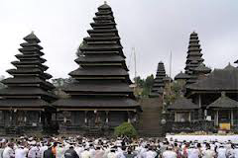

Slide 40

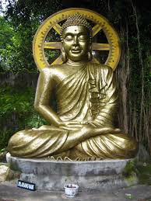
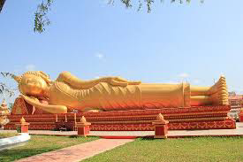

Slide 41
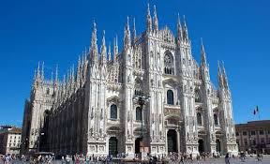
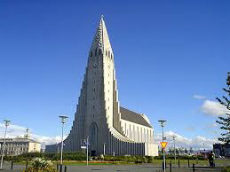

Slide 42
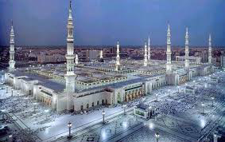
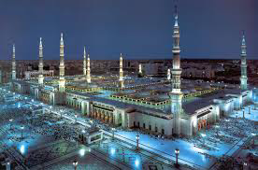
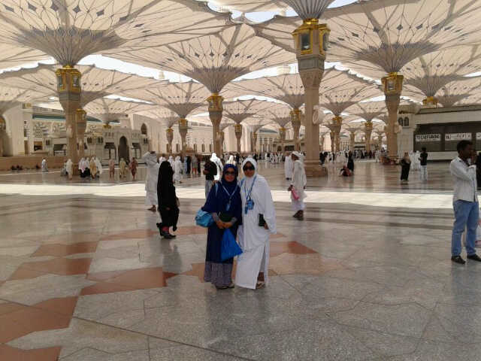
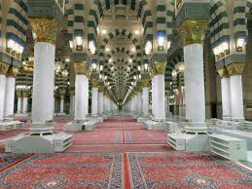
Masjid Nabawi

Slide 43
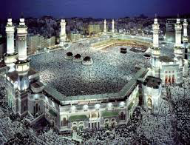
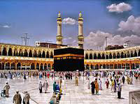
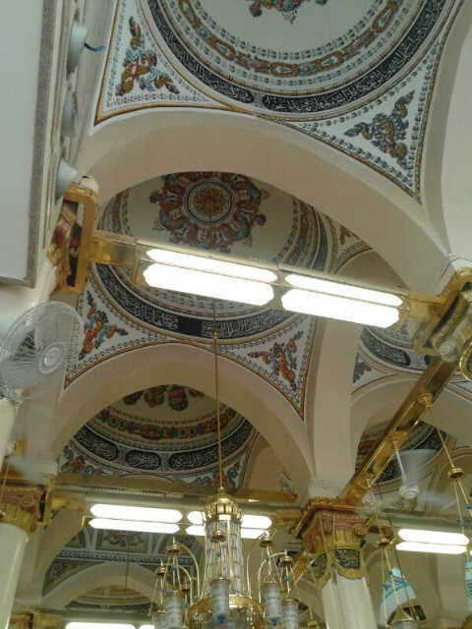
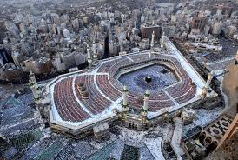
Masjidil Haram

Slide 44
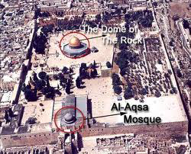
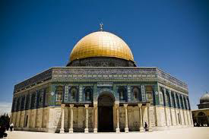
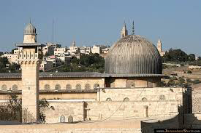

Slide 45
ALIRAN RASIONALISME
Secara kritis mempermasalahkan dasar-dasar pikiran yang bersifat mitos.
Menggunakan doktrin yang bersifat majemuk (pluralistik) yang masing-masing mencoba menemukan kebenaran secara analisis yang bersifat kritis.
Menggunakan kerangka pemikiran deduktif.

Slide 46
ALIRAN EMPIRISME
Dipelopori oleh filsuf-filsuf Inggris.
Pengetahuan yang benar didapat dari kenyataan pengalaman.
Menggunakan kerangka pemikiran induktif.

Slide 47
JAKARTA MUDAH BANJIR ?
Mengapa ?
Apakah penyebabnya ?
* Penduduk yang padat ?
* Banyak gedung bertingkat ?
* Banyak jalan beraspal/beton ?
* Jumlah sungai yang kurang memadai ?
* Jumlah kanal yang kurang memadai ?
* dll.

Slide 48
Metode ilmiah
Metode ilmiah menggabungkan pendekatan rasional dengan pendekatan empiris
Metode eksperimen dikembangkan oleh sarjana-sarjana moslem pada abad IX-XII M
“Jika orang Yunani adalah bapak metode ilmiah, maka orang moslem adalah bapak angkatnya”
Secara konseptual metode eksperimen dikembangkan oleh sarjana-sarjana moslem dan secara sosiologis dimasyarakatkan oleh Francis Bacon
Galileo dan Newton adalah pioner yang menggabungkan berpikir deduktif dan induktif

Slide 49
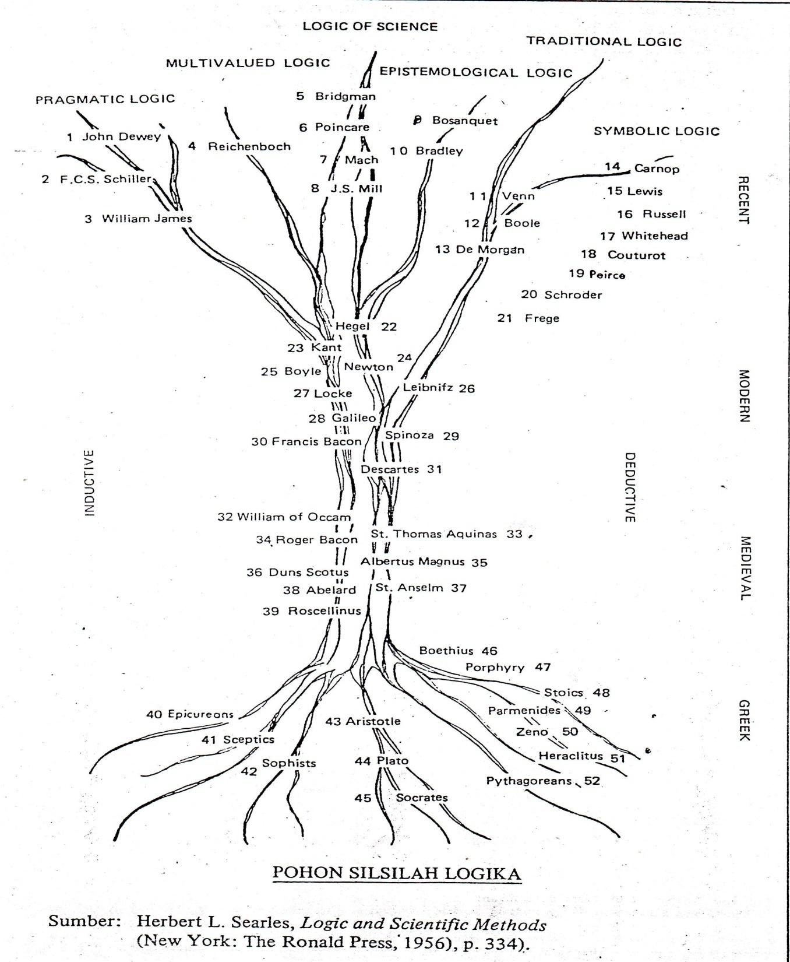

Slide 50
LANDASAN KEILMUAN
Landasan ontologi
Landasan epistemologi
Landasan aksiologi

Slide 51
LANDASAN ONTOLOGI
Menjawab pertanyaan . . . . .
Apa ?
Manusia berusaha untuk mendeskripsikan gejala-gejala alam
Contoh :
Apakah gerhana bulan itu ?
Apakah perubahan kimia itu ?
Apakah jari-jari atom itu ?

Slide 52
LANDASAN EPISTEMOLOGI
Menjawab pertanyaan . . . . .
Bagaimana ?
Bagaimana menyusun pengetahuan yang benar untuk menjawab permasalahan mengenai dunia empiris yang akan digunakan sebagai alat untuk meramalkan dan mengontrol gejala-gejala alam.
Contoh :
Bagaimanakah tubuh ilmu kimia dibangun ?
Bagaimanakah gerhana bulan bisa terjadi ?

Slide 53
LANDASAN AKSIOLOGI
Untuk apa ?
Untuk apakah pengetahuan disusun oleh manusia ?
Untuk apakah teori atom Dalton diciptakan ?
Untuk apakah teori orbital molekul diadakan ?
Untuk apakah penelitian ilmiah di bidang kimia perlu dilakukan ?

Slide 54
LANDASAN KEILMUAN | MATEMATIKA | KIMIA | AGAMA
ONTOLOGI
EPISTEMOLOGI
AKSIOLOGI

Slide 55
LANDASAN KEILMUAN | MATEMATIKA | KIMIA | AGAMA
ONTOLOGI | Matematika adalah ilmu untuk menghitung, memprediksi berdasarkan angka-angka, dll. | Kimia merupakan ilmu tentang suatu materi yang ada di alam dengan disertai perubahan dan reaksi-reaksi kimianya. | Suatu keyakinan yg meyakini adanya Tuhan sebagai sang pencipta
EPISTEMOLOGI | Matematika itu dapat dipelajari dengan adanya kemauan untuk belajar, mencoba dan terus mencoba agar dapat dimengerti dahndipahami, kemudian mengembangkannya dengan terapan dalam kehidupan sehari-hari | Ilmu kimia diperoleh dari berbagai sumber yang ada di alam dengan cara trial and error | Dikembangkan secara turun temurun dan sebagai tradisi namun juga didukung dengan adanya kepercayaan dan keyakinan.
AKSIOLOGI | Ilmu matematika dipelajari untuk mengembangkan pengetahuan kita dalam berhitung, memprediksi, dll. | Ilmu kimia bermanfaat untuk membangun tingkat kesehatan dan pola hidup manusia. | Agama berguna untuk memberikan kedamaian dan ketentraman bagi orang yg menganutnya , disisi lain juga membuat kita takut untuk berbuat kesalahan

Slide 56
LANDASAN KEILMUAN | MATEMATIKA | KIMIA | AGAMA
ONTOLOGI | Matematika adalah ilmu yang mempelajari aritmatika, kalkulus dan kaitannya degnan perhitungan | Ilmu Kimia ialah cabang ilmu yang mempelajari struktur zat, perubahan-perubahannya, dan energi yang menyertai perubahan tsb. | Ilmu agama adalah ilmu yang mepelajari tentang keyakinan dan kepercyaaan dalam hal beribadah
EPISTEMOLOGI | Matematika di bangun berdasarkan rumusan pemikiran para ahli zaman dulu | Tubuh ilmu kimia dibangun berdasarkan hasil-hasil percobaan atau penelitian kimia | Ilmu agama yang dibangun berdasarkan keyakinan dan keercayaan
AKSIOLOGI | Sarana berpikir deduktif untuk membangun teori keilmuan. | Ilmu kimia berguna untuk meningkatkan kesejahteraan hidup manusia dalam bidang pangan, pakaian, tempat tinggal, dsb. | Ilmu agama berguna untuk mencapai ketenangan dunia dan akhirat, serta mendekatkan diri dengan pencipta

Slide 57
KRITERIA KEBENARAN
TEORI KEBENARAN KORESPONDENSI
TEORI KEBENARAN KOHERENSI
TEORI KEBENARAN PRAGMATIS
TEORI KEBENARAN SINTAKSIS
TEORI KEBENARAN SEMANTIS
TEORI KEBENARAN NON-DESKRIPSI
TEORI KEBENARAN LOGIS YG BERLEBIHAN
TEORI KEBENARAN PERFORMATIF

Slide 58
Teori Kebenaran Koherensi
Plato (427-347 SM) dan Aristoteles (384-332 SM)
Suatu pernyataan dianggap benar bila pernyataan itu bersifat koheren atau konsisten dengan pernyataan-pernyataan sebelumnya yang dianggap benar.
Contoh :
Semua manusia pasti akan mati. Karena si Polan adalah manusia, maka si Polan pasti akan mati.

Slide 59
Teori Kebenaran Korespondensi
Bertrand Russell (1972-1970)
Suatu pernyataan adalah benar bila materi dalam pernyataan itu berkorenpondensi (berhubungan) dengan objek yang dituju oleh pernyataan itu.
Contoh :
Ibu kota negara Republik Indonesia adalah
Jakarta.
Gas H₂S berbau telor busuk.

Slide 60
Teori Kebenaran Pragmatis
Charles S. Pierce (1839-1914)
Kebenaran suatu pernyataan diukur dengan kriteria apakah pernyataan tersebut bersifat fungsional dalam kehidupan praktis.
Contoh :
Penggunaan pupuk kimia dengan dosis yang tepat dapat meningkatkan produksi pertanian secara efektif dan efisien.

Slide 61
BAGAIMANA MANUSIA MEMPEROLEH KEBENARAN ILMIAH ?

Slide 62
MANUSIA
KEMAMPUAN MENALAR
MEMILIKI BAHASA
LOGIKA
SIMBOLIK
ANALITIK
EMOTIF
AFEKTIF
TANPA PENALARAN
INTUISI
DEDUKTIF
INDUKTIF
PERASAAN
WAHYU
MENARIK KESIMPULAN
Korespondensi
Koherensi
Pragmatik
Performatif
KEBENARAN ILMIAH

